Slide 1

Utveckling av modulärt larmssystem Grupp 11

Slide 2
GRUPP-MEDLEMMAR
Titus Blosse
Viktor Frideen
Nazif Kadiroglu
Markus Moen
Lukas Schiavone
Fredrik Österström

Slide 3
Projekthantering
Uppdelning
Tre undergrupper
CAN-protokoll
Periferienhet
Centralenhen
Alla kunde arbeta paralellt
CAN fungerade tidigt
Gränserna mellan grupperna försvann under arbetet

Slide 4
Svårigheter
Debugging
Debugverktyg
Hårdvaran
Biblioteken
Asynkron bug med avbrott

Slide 5

DEMO

Slide 6
Vad vi är nöjda med
Allt fungerar
Kodstrukturen
Pollingsystem
Command-system

Slide 7
Slutsatser
Vad vi lärt oss
Rapportskrivande
Kommunikation
Inblick i arbetslivet
Förbättringar
Dokumentera tester under projektet
Vidareutveckling
Fler typer av periferienheter

Slide 8
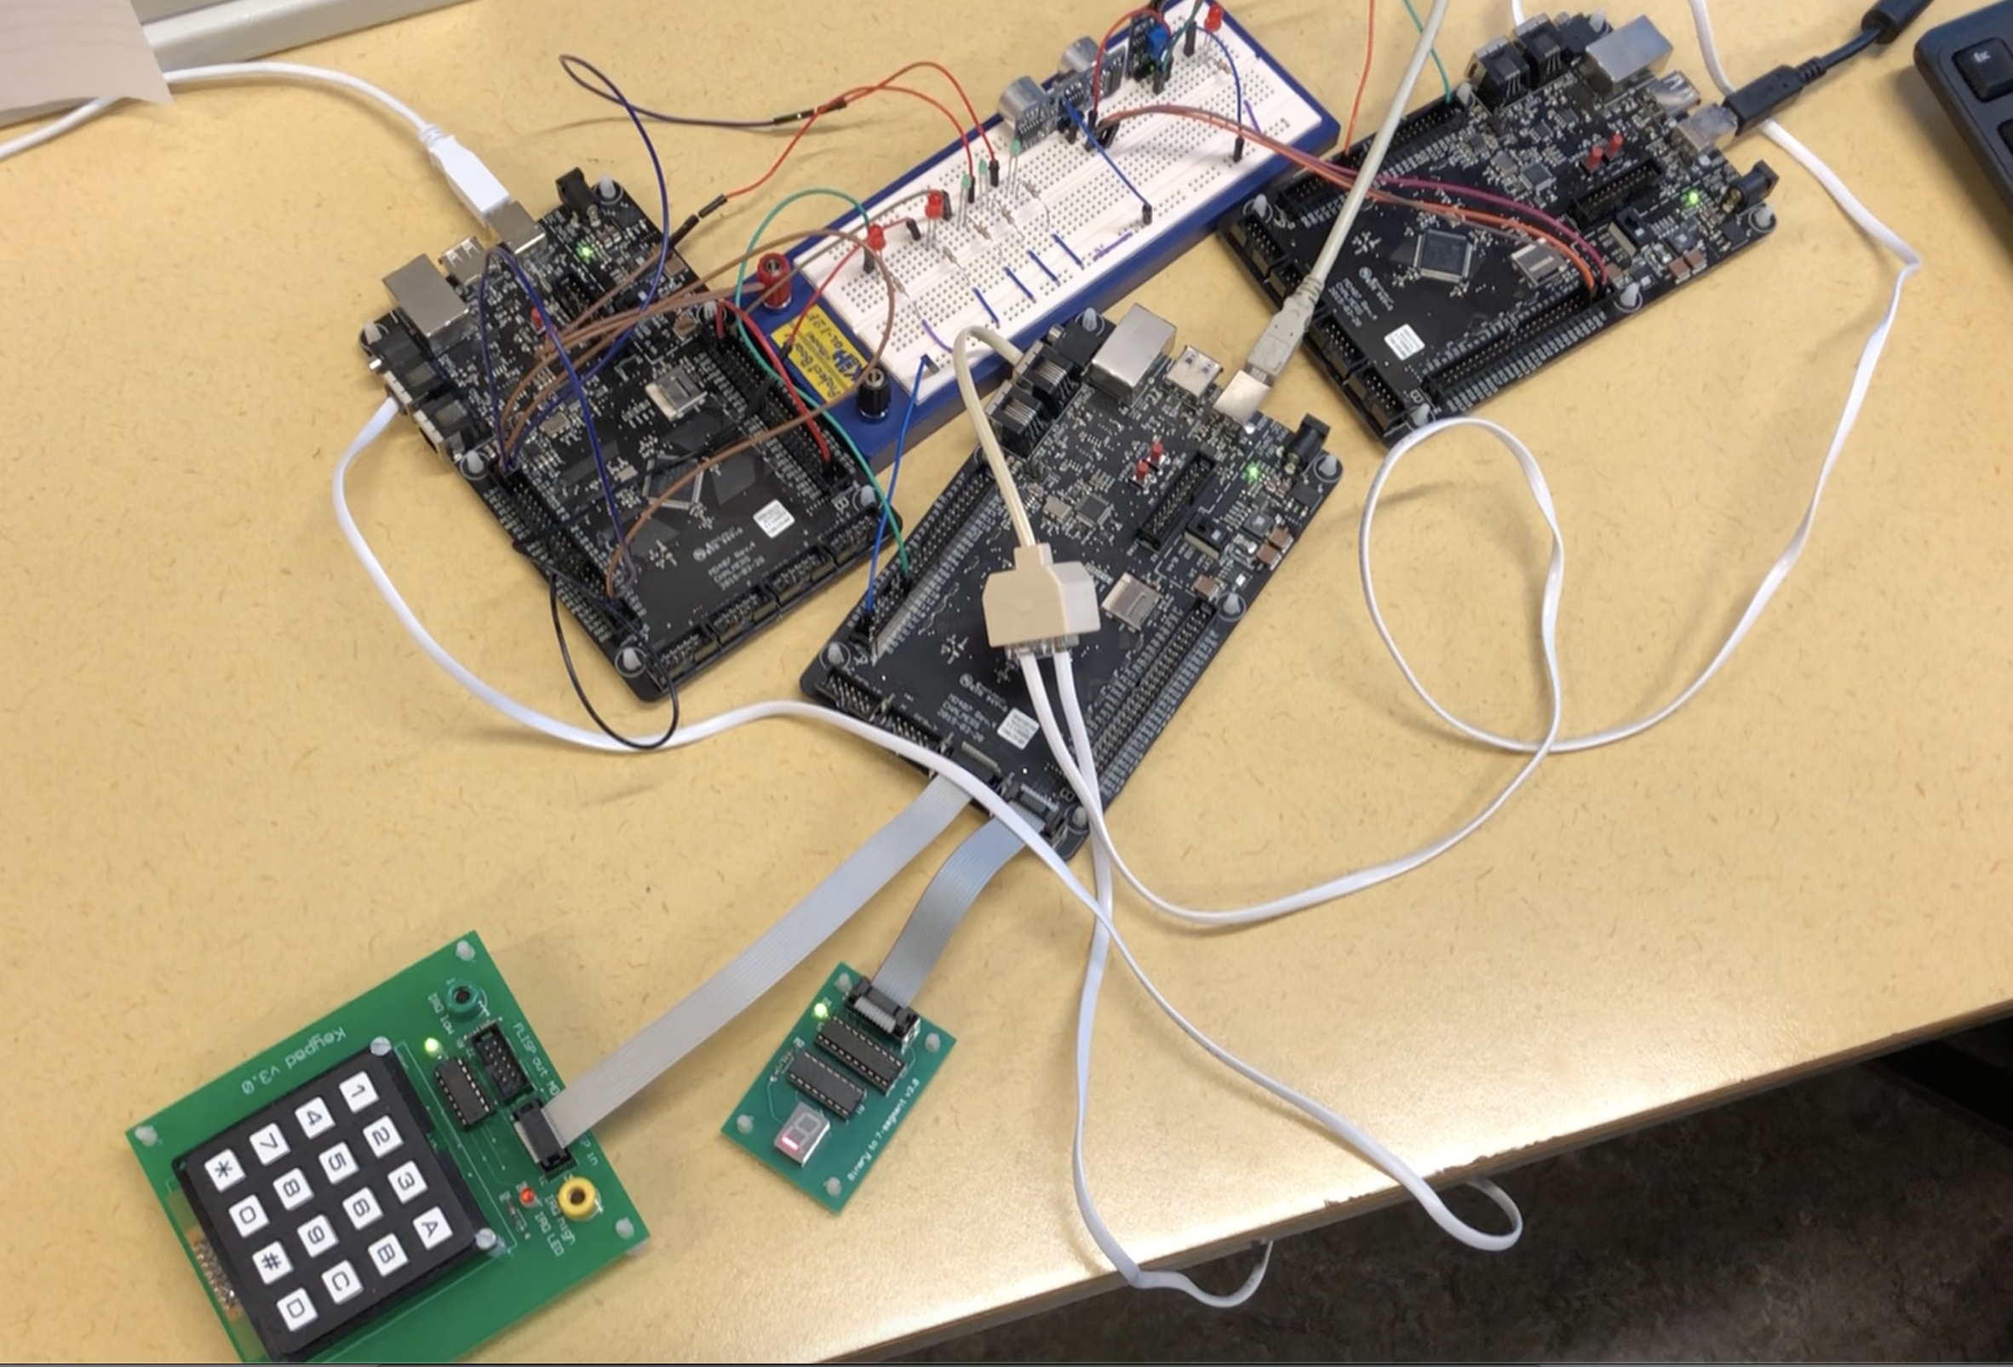
Slut

